Slide 1
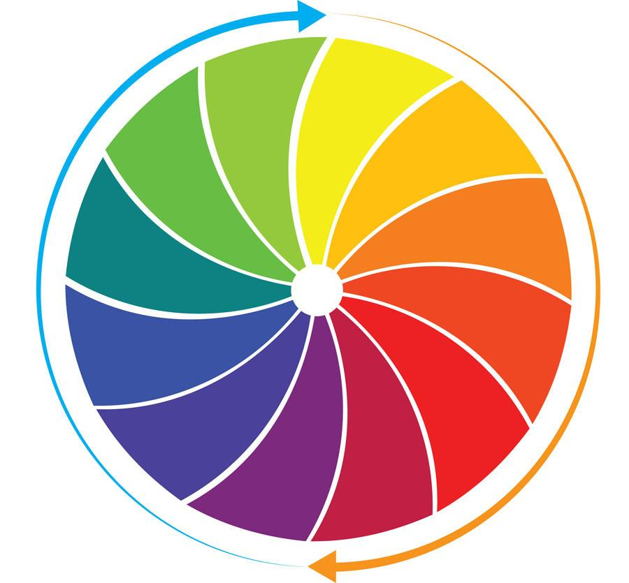
ЗАДАНИЕ «Тёплые и холодные цвета»
Подготовила преподаватель СПб ГБУ ДО “Санкт-Петербургская городская детская художественная школа им. Г.Н. Антонова”
Борис Екатерина Николаевна

Slide 2
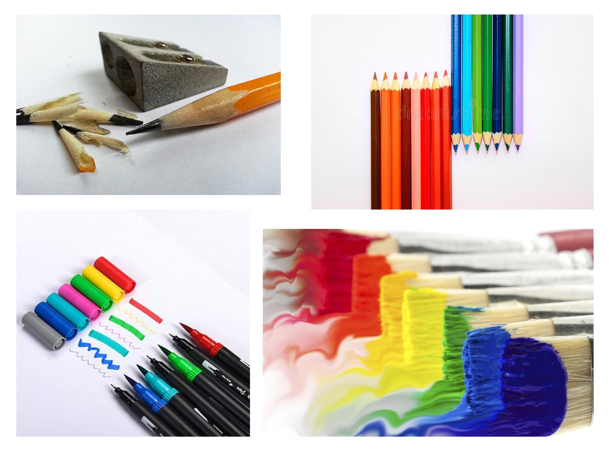
Материалы для работы:
Бумага
Карандаш
Стирательная резинка
Цветные карандаши
Фломастеры
Краски (акварель, гуашь)

Slide 3
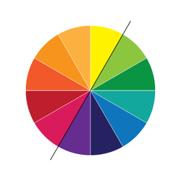
Урок “Тёплые и холодные цвета” направлен на знакомство учеников 1го класса (7-8 лет) с понятием “тёплая” и “холодная” гамма.
Тёплыми цветами принято называть жёлтый, красный и оранжевый.
А синий, фиолетовый и зелёный холодными.
Ученикам предлагается провести условную границу между тёплыми и холодными цветами на цветовом круге.

Slide 4
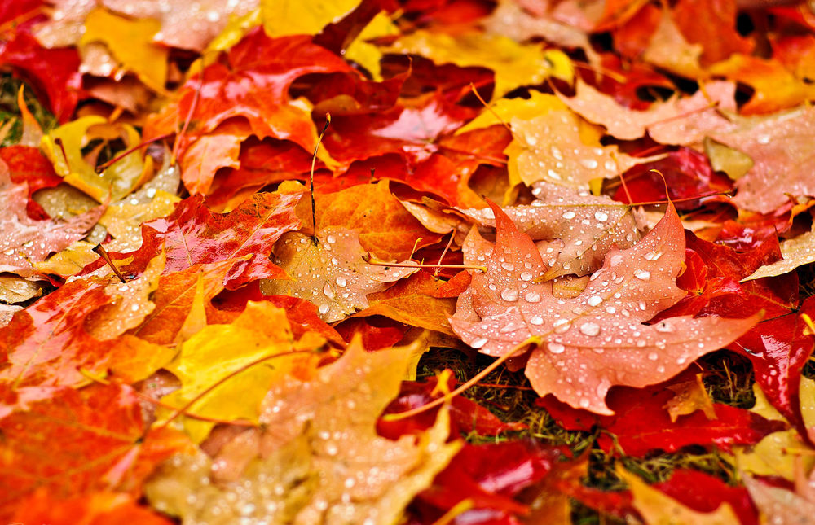
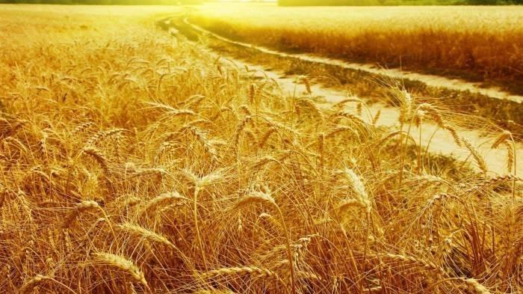
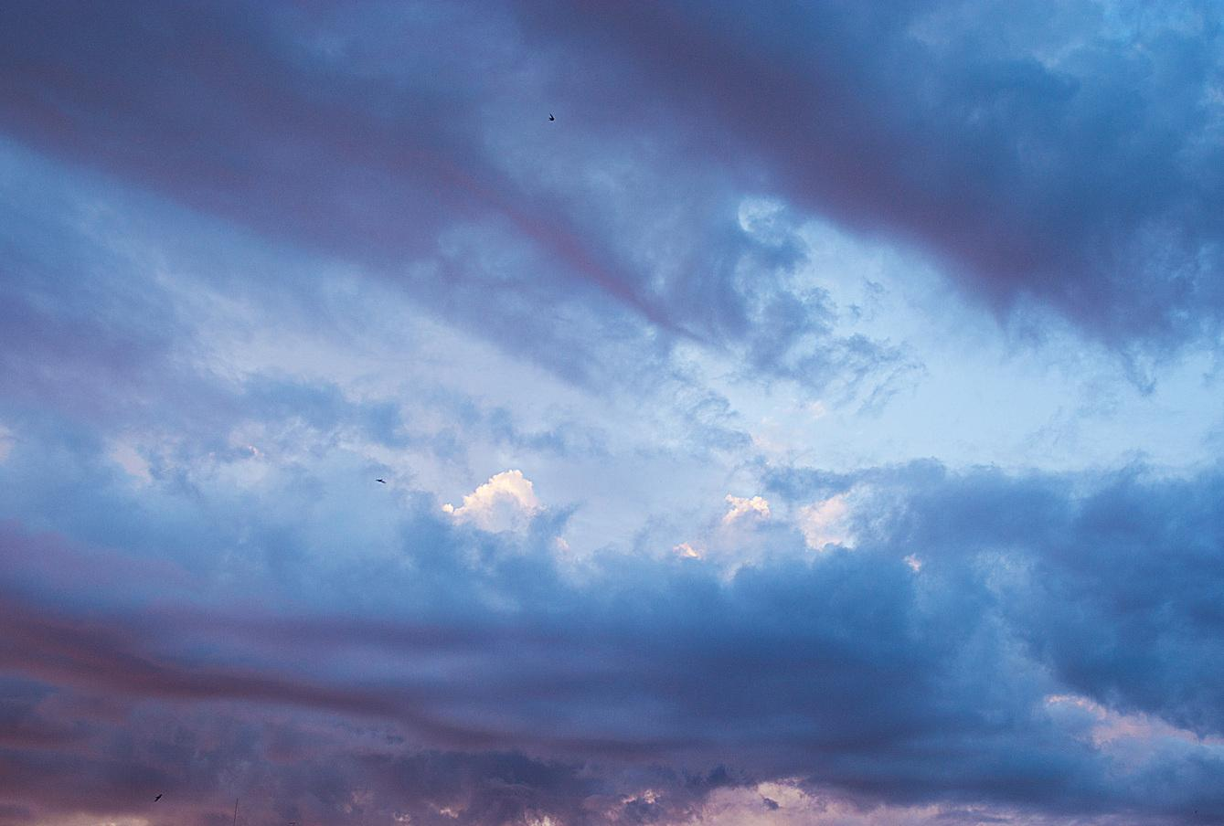
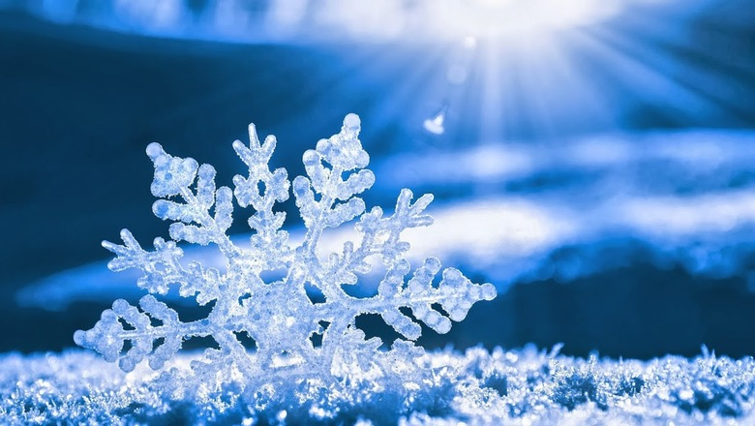
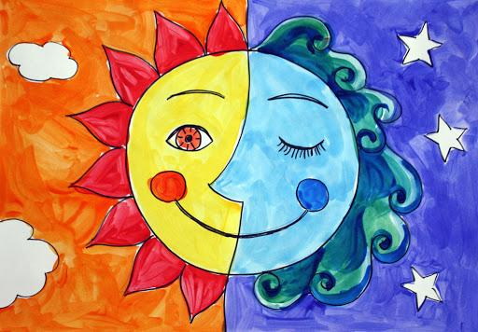
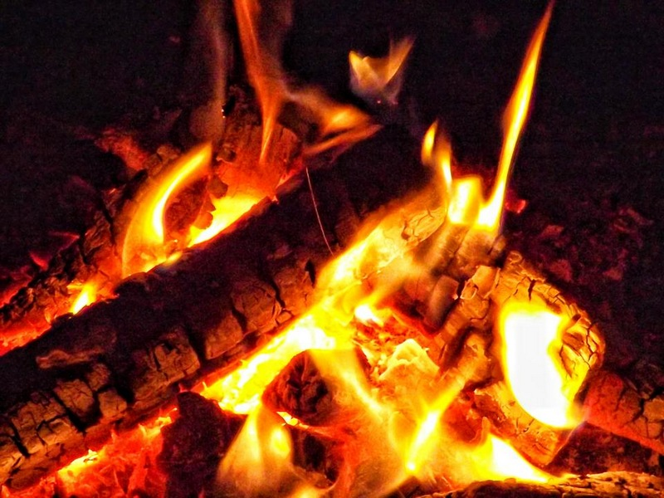
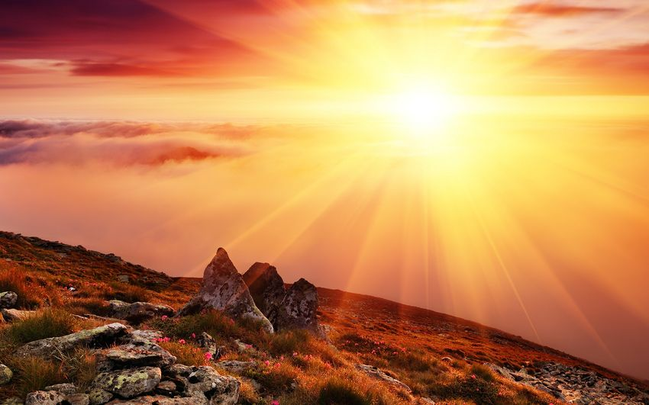
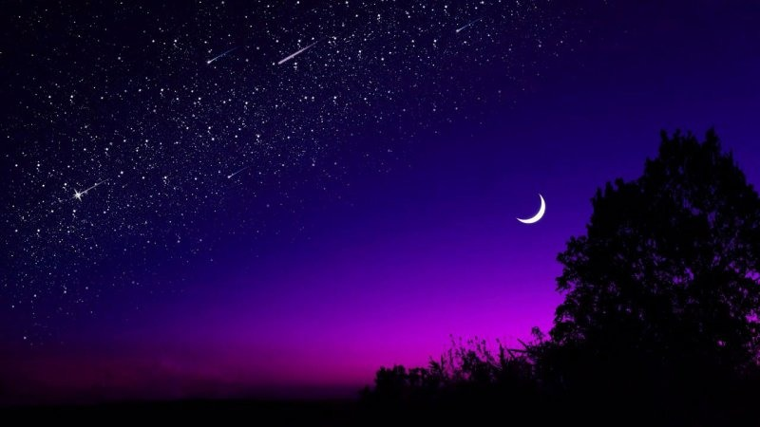
Детям близка ассоциация тёплых цветов с золотой осенью, а холодных с морозной зимой. Развивая ассоциативный ряд ученики добавляют своё видение той или иной гаммы. Тёплыми цветами можно окрасить закат, солнечные лучи, костёр, поля. Холодным цветом лунную ночь, водную гладь и небо.
Можно показать для анализа работы, выполненные в теплой и холодной цветовой гамме и определить колорит и настроение в них.

Slide 5
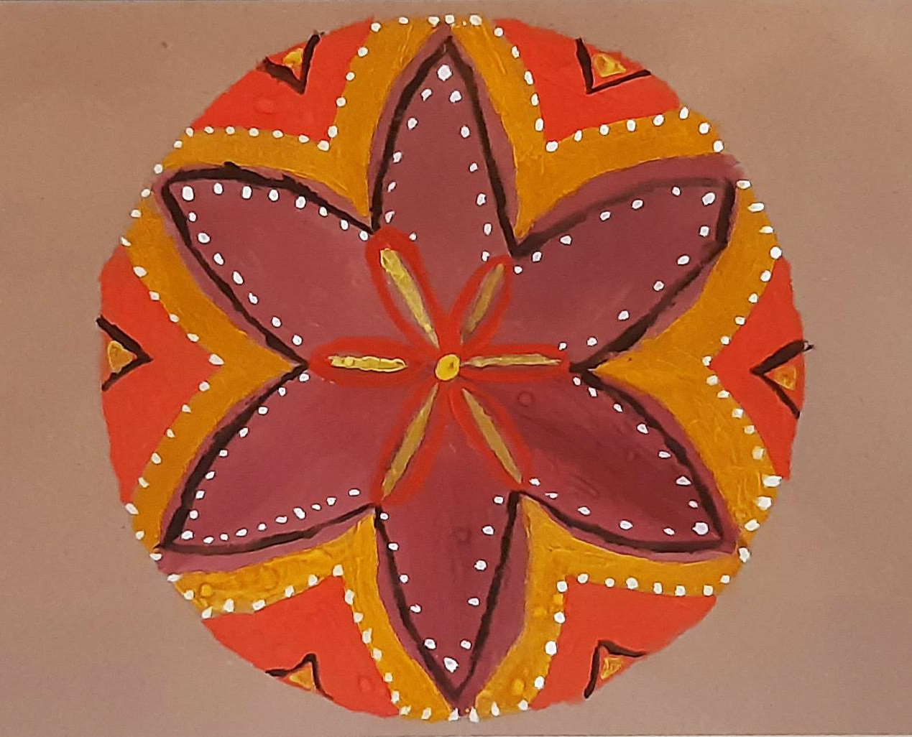
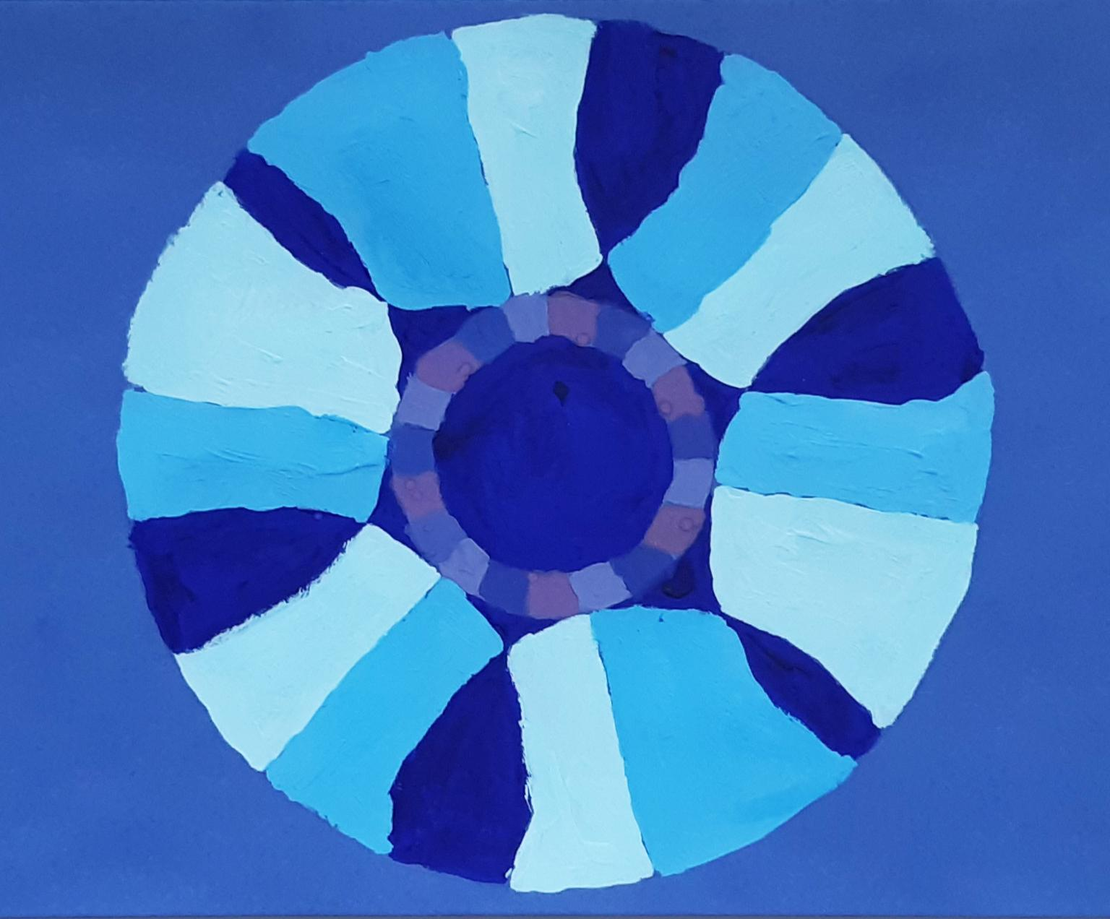
В качестве практического задания предлагается выполнить две композиции с разделением гаммы на тёплую и холодную.
Задание - украсить геометрическим или растительным орнаментом две круглые “тарелки”. Одну выполнить исключительно тёплыми цветами, другую холодными.
Работа выполняется на листе А4. Можно использовать краски, карандаши, фломастеры. Диаметр круга ~20см.

Slide 6
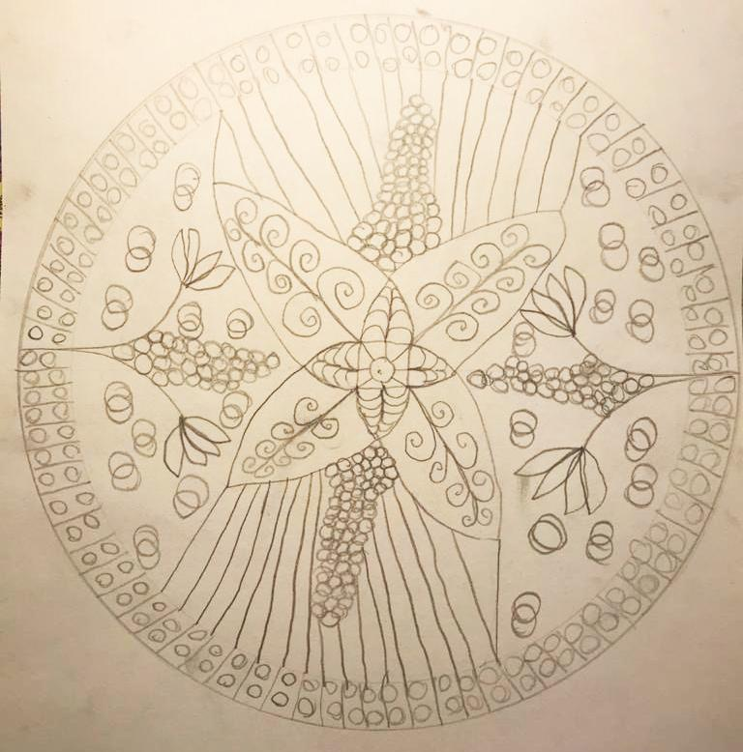
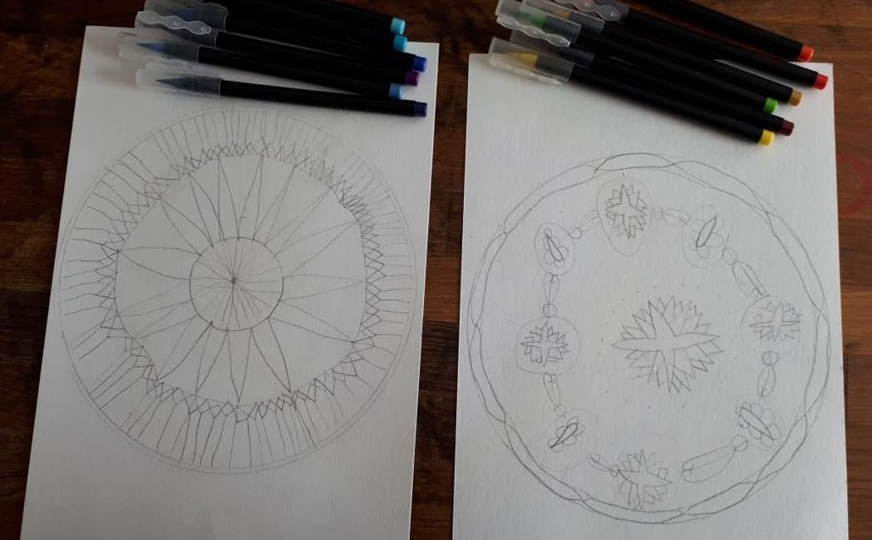
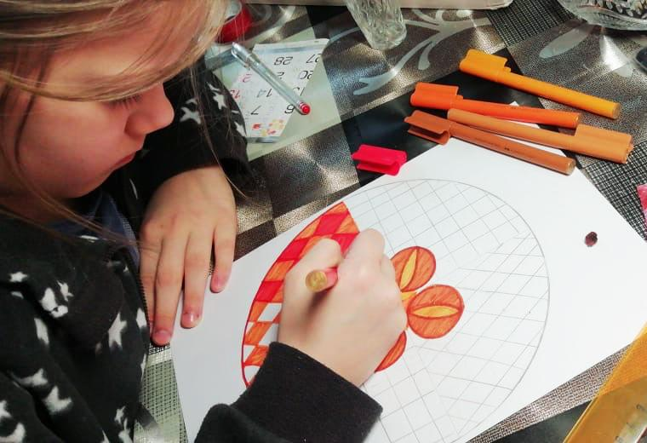
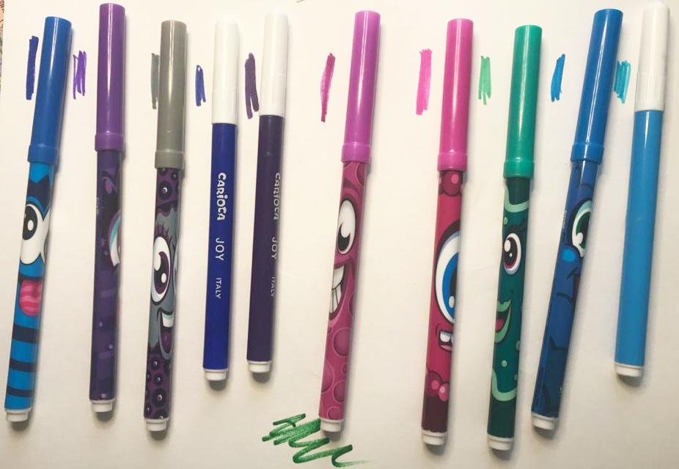
Этапы работы:
эскизный рисунок
перенос на большой формат
прорисовка орнамента
подбор цветов
выполнение в цвете

Slide 7
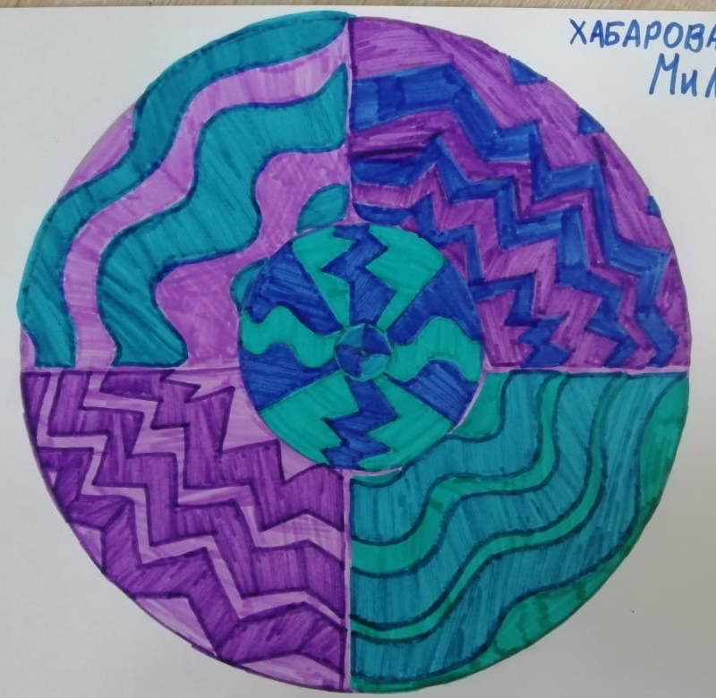
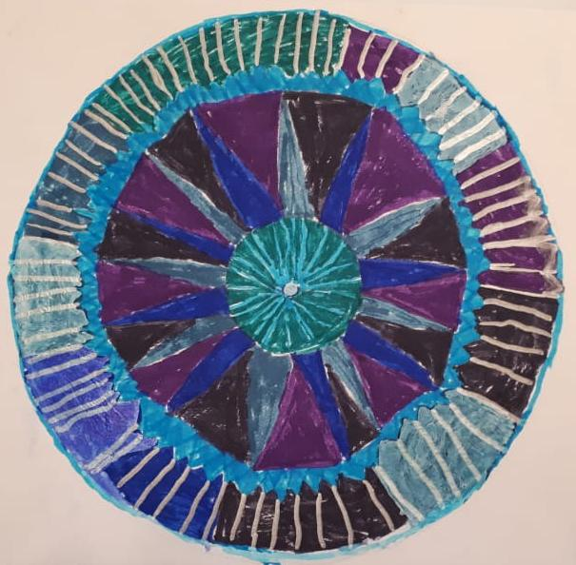
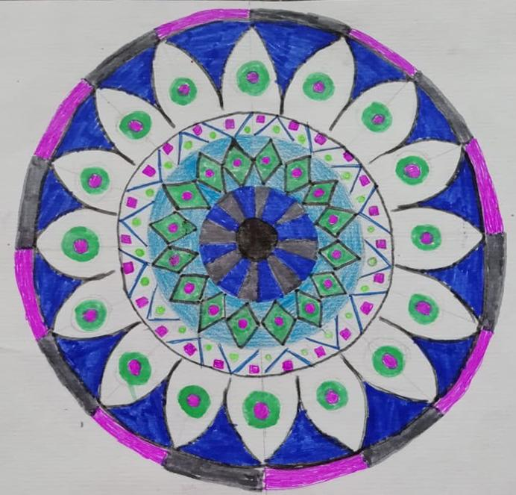
Готовые тарелки в холодной гамме

Slide 8
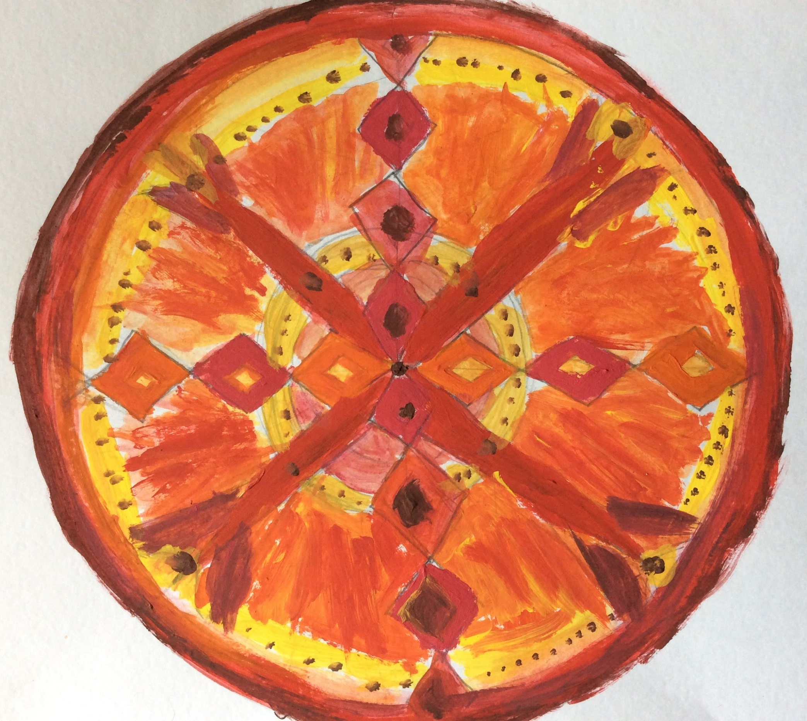
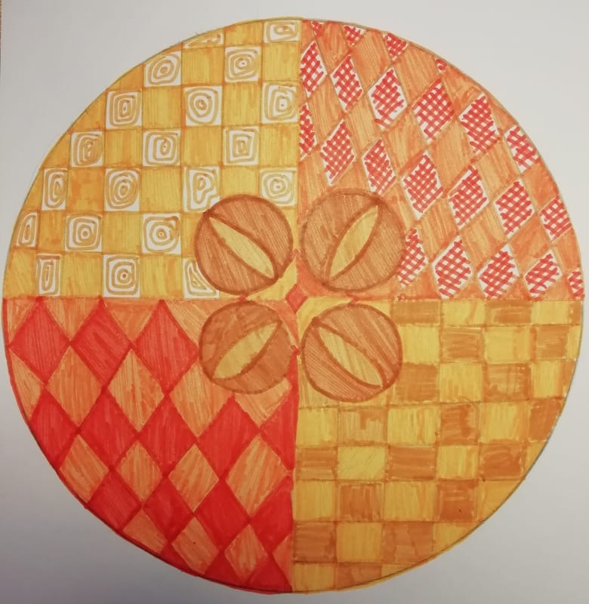
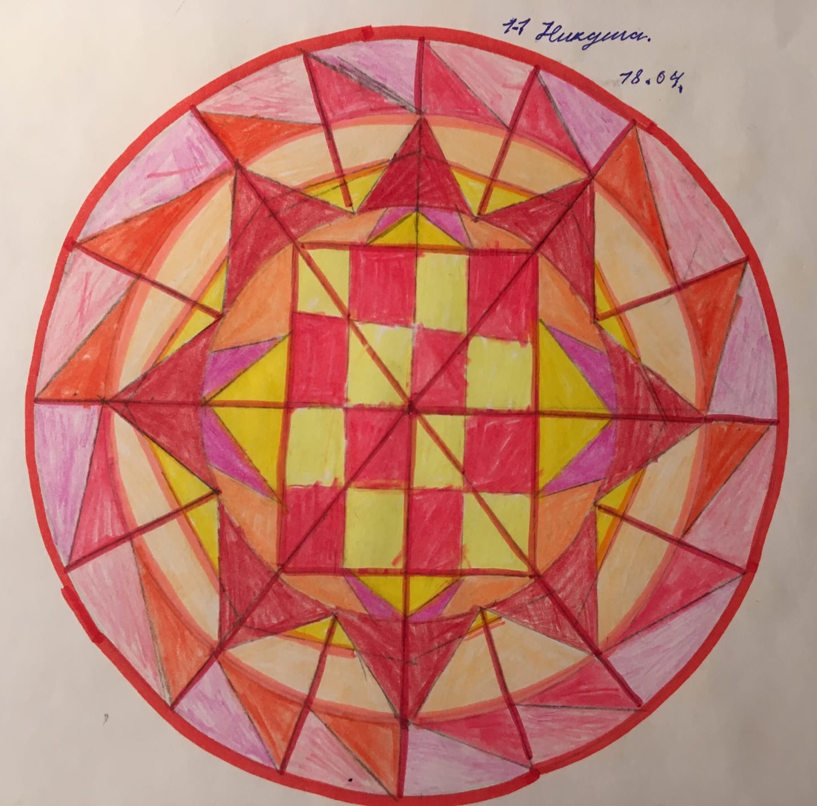
Готовые тарелки в тёплой гамме

